Slide 1

Die große Premiere
Der non-lineare Json Builder 3.0

Slide 2
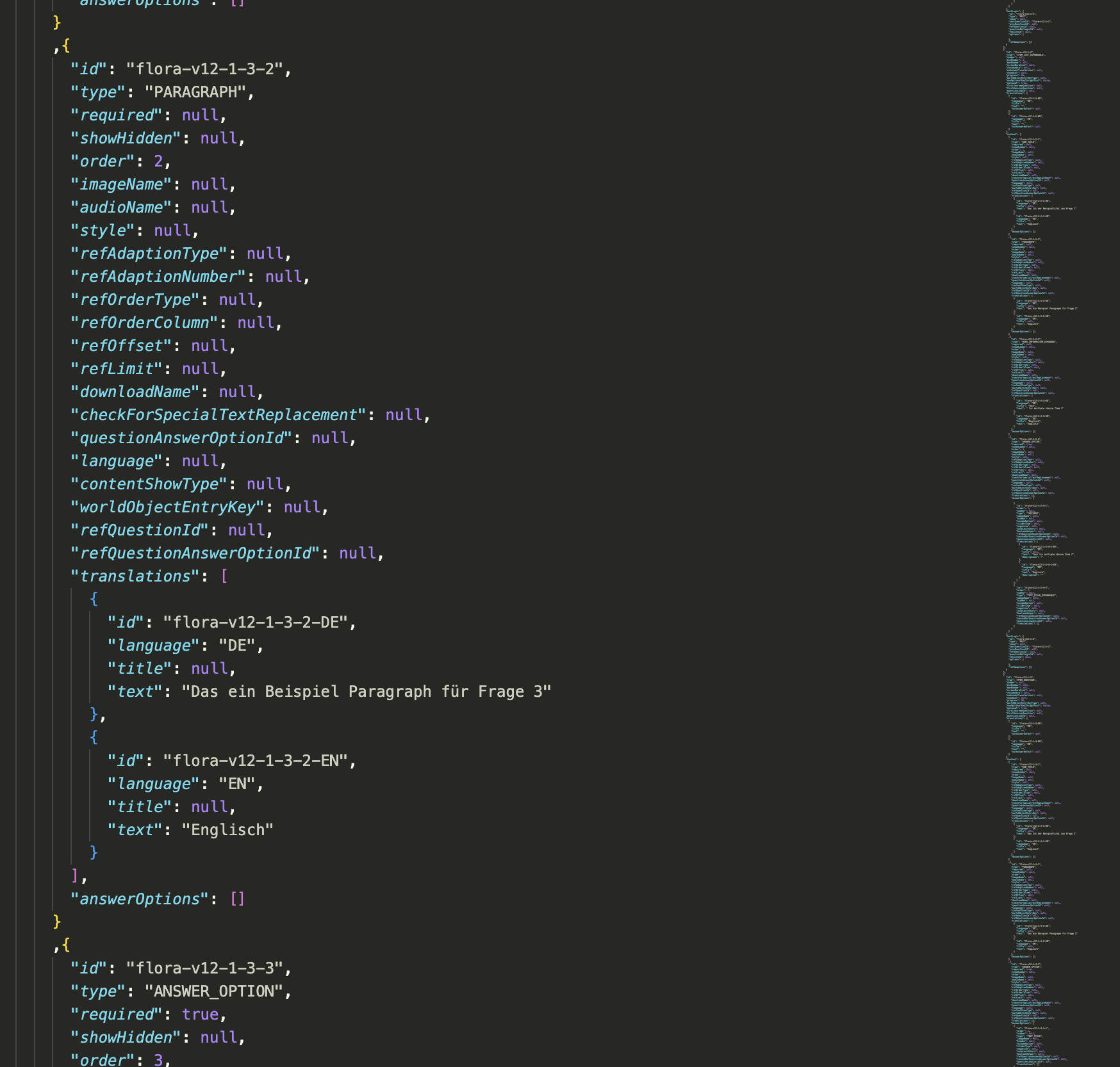

Das generelle Ziel

Slide 3
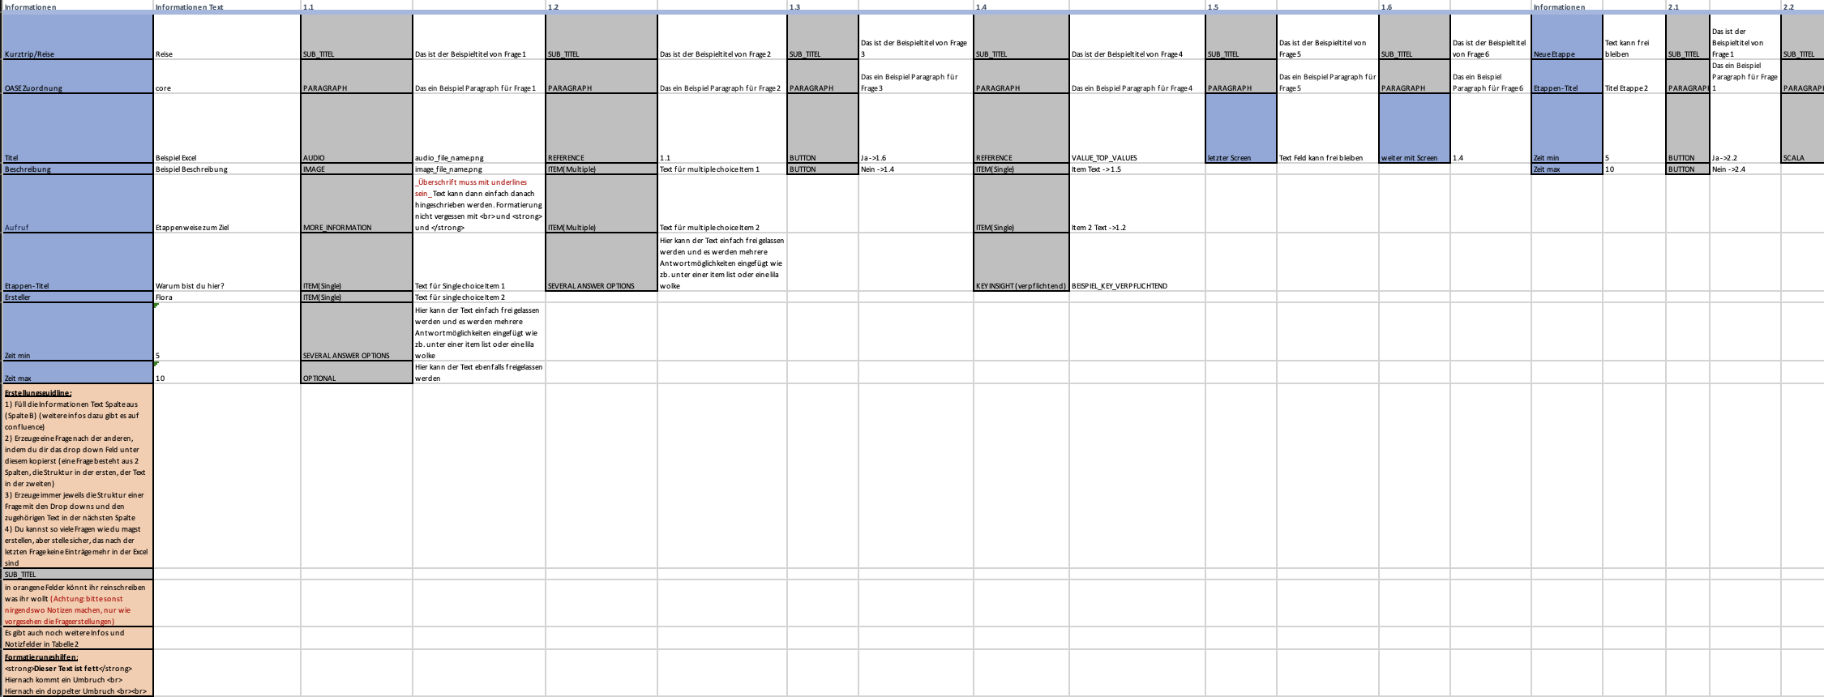
Der Excel Aufbau

Slide 4
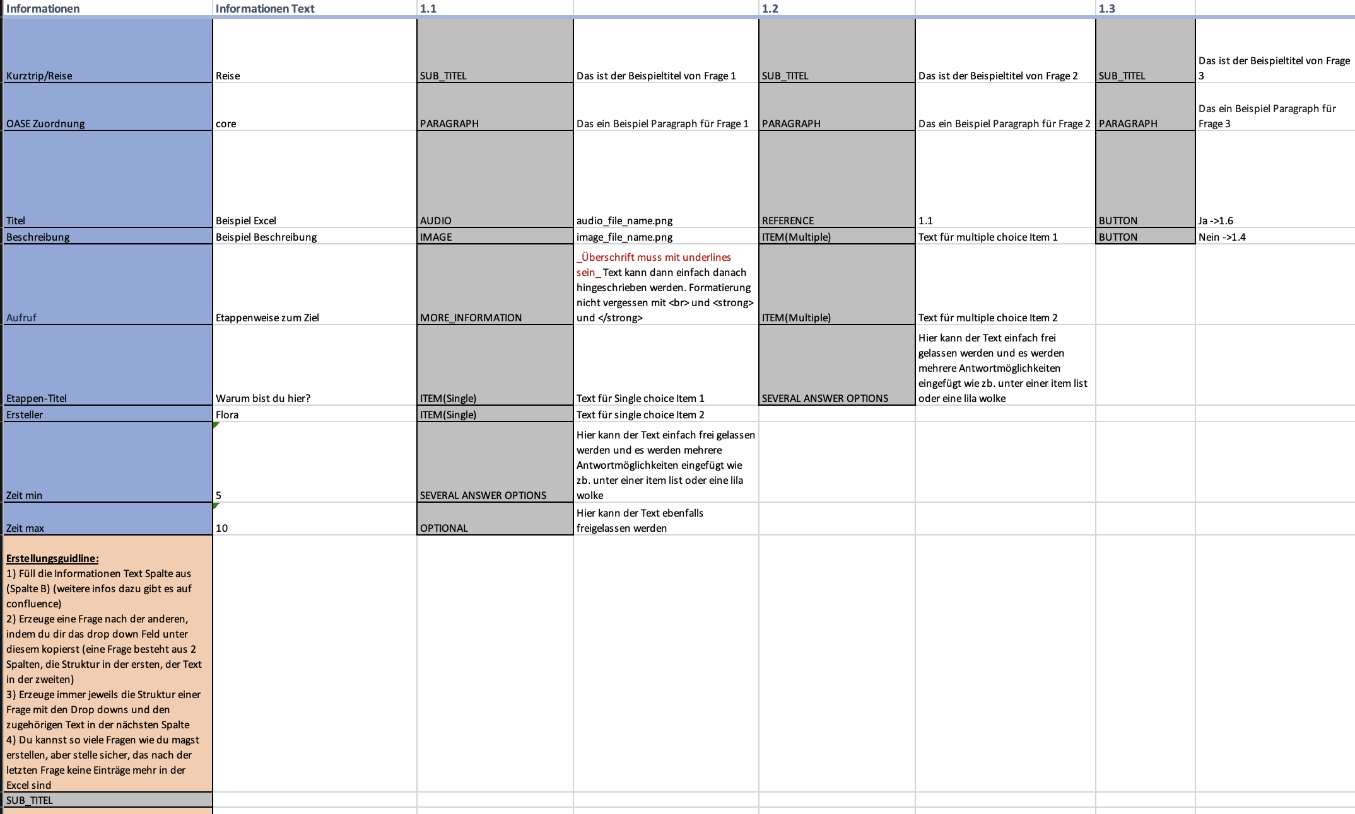
Der Excel Aufbau
Informationen

Slide 5
Der Excel Aufbau
Fragen

Slide 6
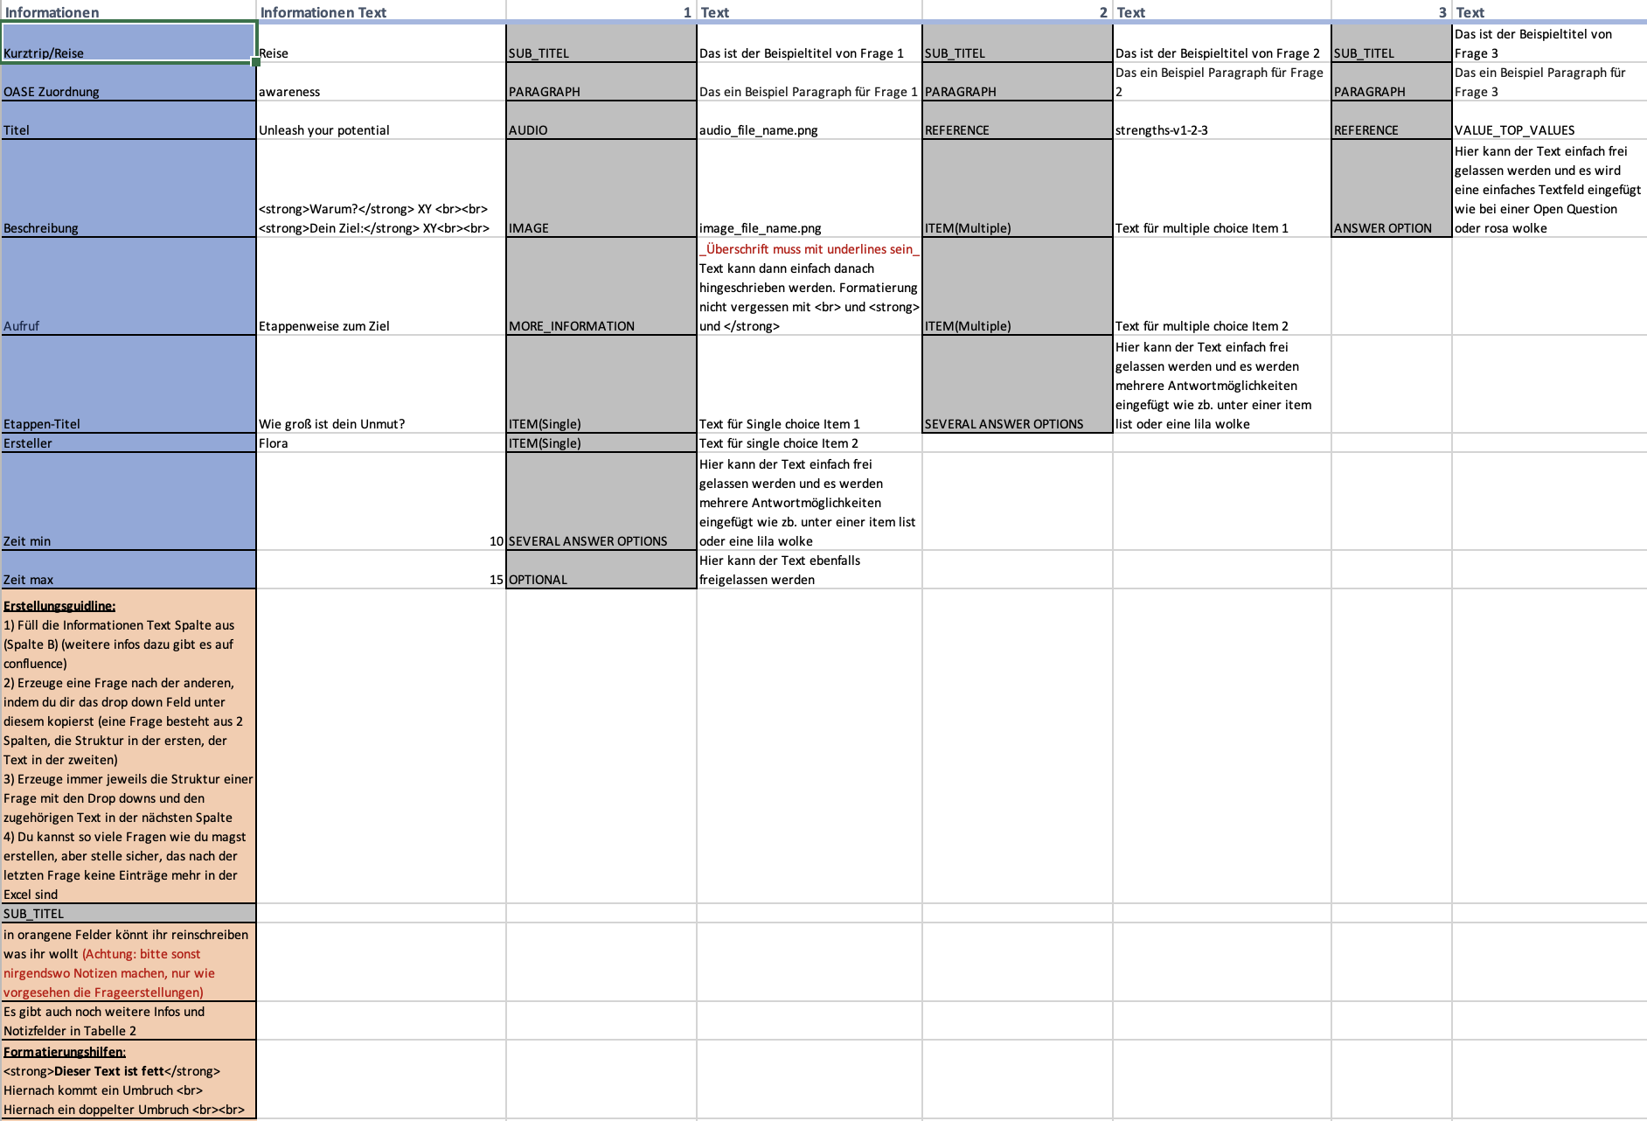
Der Excel Aufbau
Informationen
Fragen

Slide 7
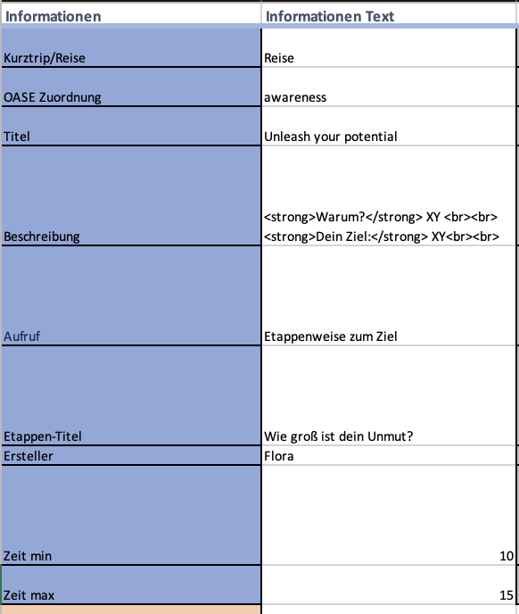
Die Informationen
Informationen
Grundinformationen über den Kurztrip, wie Titel, Dauer, Beschreibungen

Slide 8
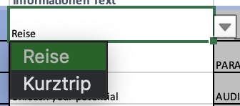
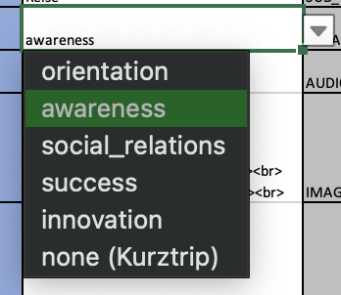
Neue Farbe & Neue Infos

Slide 9
Die Informationen
Achtung!
Alle diese Felder müssen ausgefüllt werden
-> sonst schmeißt es einen Fehler

Slide 10
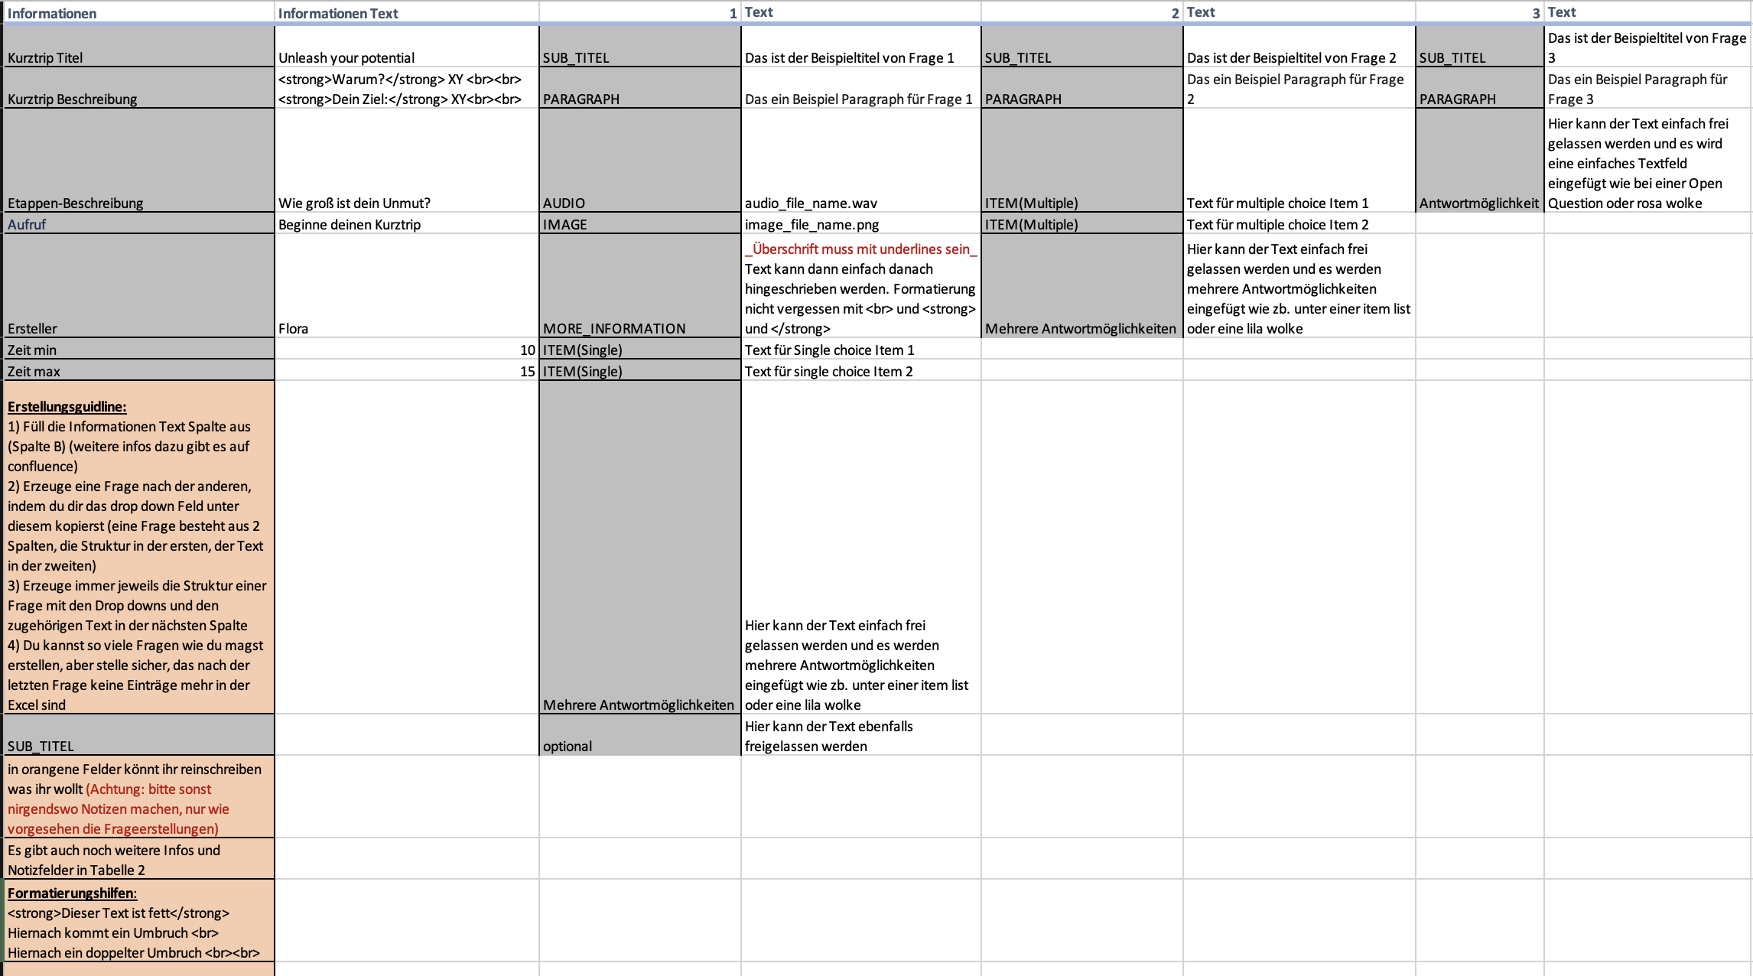
Die Informationen
Erstellungsguidline
Zum Nachlesen

Slide 11
Die Informationen
Tipps & Tricks

Slide 12
Der Excel Aufbau
Fragen

Slide 13
Der Fragen Teil
Erste Frage
Struktur
Text

Slide 14
Der Fragen Teil
Zweite Frage
Struktur
Text

Slide 15
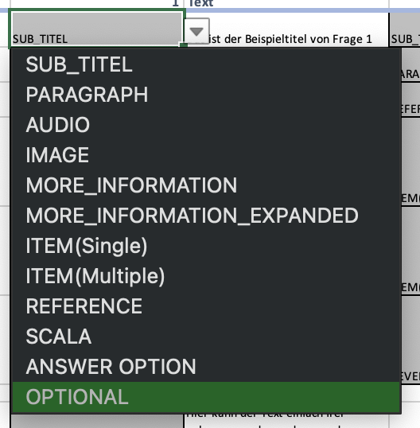
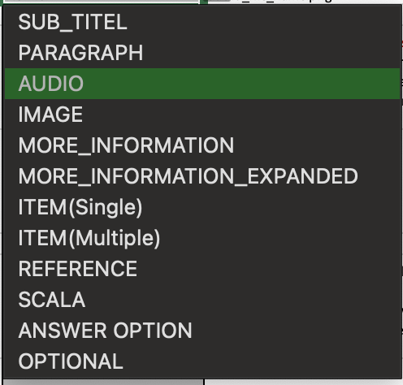
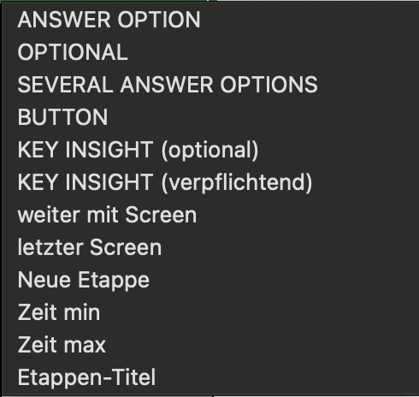
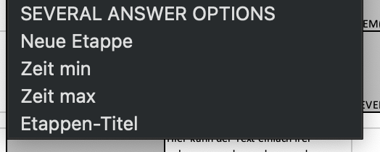
Der Fragen Teil
Struktur

Slide 16
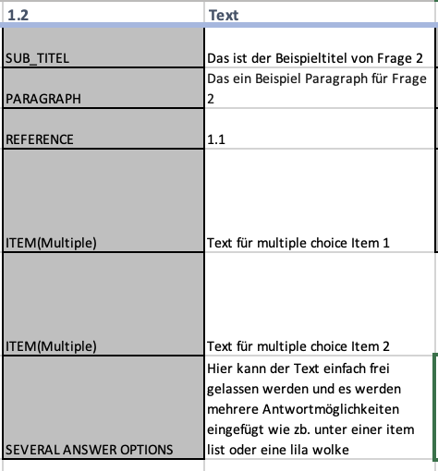
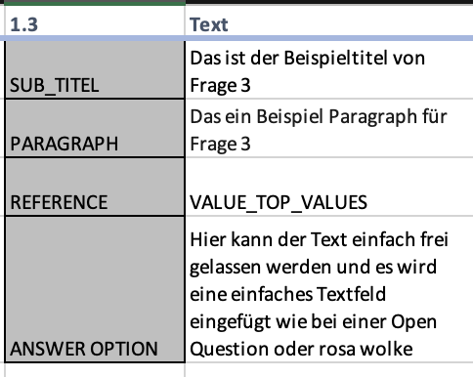
Die Neuerungen – REFERENCE

Slide 17
Die Neuerungen – REFERENCE
Achtung!
Nummerierung ist ab jetzt wichtig!

Slide 18
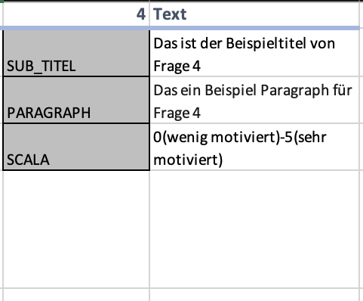
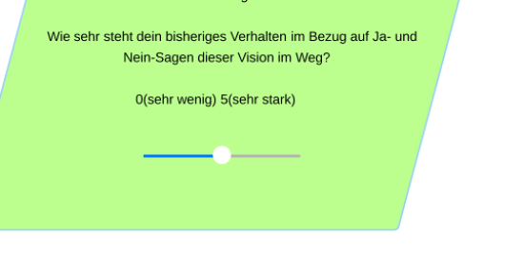
Die Neuerungen –SCALA

Slide 19
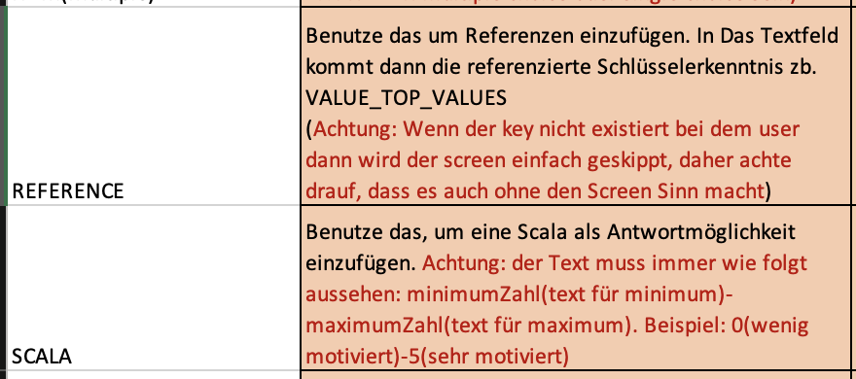
Erklärungen in Tabelle 2
Auch hier gilt wieder: Orange dürft ihr verändern und euch Notizen machen, weiß bitte nicht verändern!

Slide 20
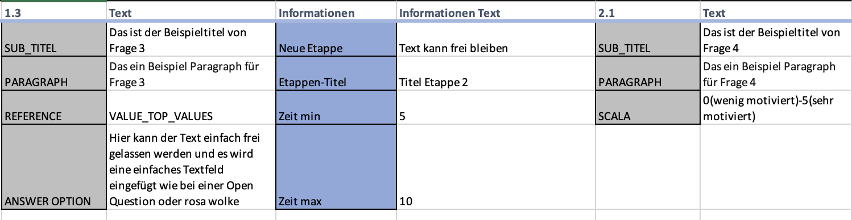
Die Neuerungen – Neue Etappe

Slide 21
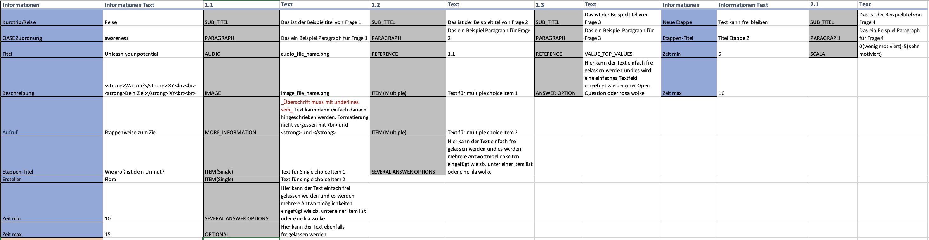
Die Neuerungen – Neue Etappe

Slide 22
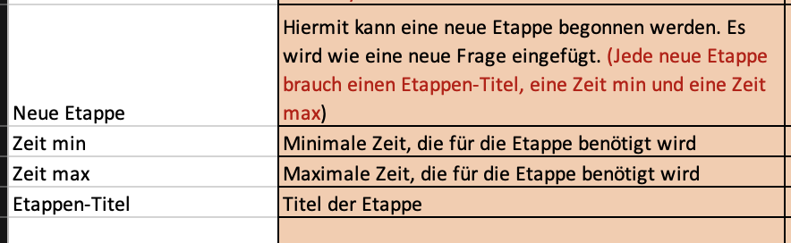
Erklärungen in Tabelle 2
Auch hier gilt wieder: Orange dürft ihr verändern und euch Notizen machen, weiß bitte nicht verändern!

Slide 23
Nicht vergessen: Ordentliche Nummerierung
Immer x.y -> 1.1, 1.2, 1.3, 2.1
x = Etappe; y = Screen

Slide 24
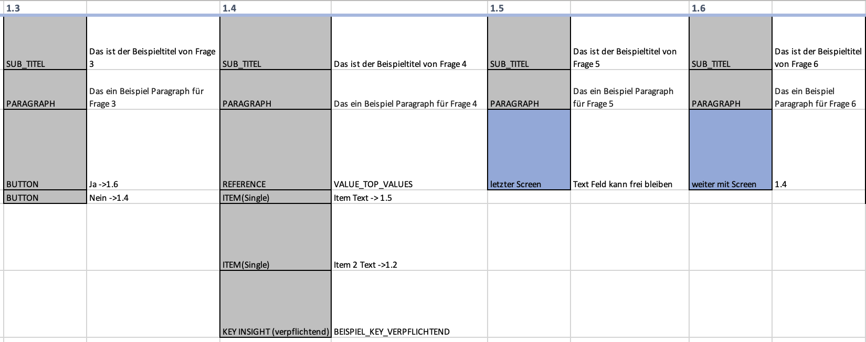
Die Neuerungen – NONLINEARITÄT

Slide 25
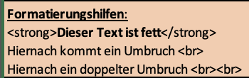
Was alles im Hintergrund passiert (und worum ihr euch nicht sorgen müsst):
Die richtige Typen erstellung –> zb. ITEM_LIST_SINGLE_CHOICE, ITEM_LIST_EXPANDED etc. pp.
Progress (wird in gleichen Teilen auf die Fragen aufgeteilt)
Version, Id, Key -> durchlaufende Ids für alle Teile
Richtige Text Zuweisung zu den einzelnen Teilen
Kurztrip Informationen werden am Anfang der Json richtig zugewiesen
Ergo: die Json kommt da eigentlich fertig raus
Aber: Ihr müsst die Formatierung machen!

Slide 26
Der Prozess (open for discussion)
- Ins PM Board eintragen - Lisa und mich taggen
Bilder & Audio namen müssen fertig sein
Excel an mich übergeben
Änderung zum echten Key
Excel File Erstellung
Frühzeitig Lisa Bescheid geben, damit Eric einen Key releast
Test mit
meinem Key
Json an Lisa übergeben
In Zukunft hoffentlich durch uns möglich

Slide 27
Stay tuned: COMING somewhere in the future!
-> Non linear Json Builder

